Slide 1
POINT D'AVANCEMENT · 8 JUIN 2026
Aligner transcriptomique et protéomique spatiales par contraste
Premier modèle CLIP : ARN (NOVAE, gelé) ↔ protéine, sur cellules strictement appariées
ARN
+
protéine
→
espace commun (256-D)
Louise Lapie · CentraleSupélec

Slide 2
OBJECTIF
L'idée : deux vues d'une même cellule, un seul espace
Chaque cellule est mesurée deux fois : son ARN (transcriptomique spatiale) et ses protéines (protéomique spatiale).
On apprend un espace commun où les deux vues d'une même cellule se retrouvent côte à côte — approche contrastive, type CLIP.
Les cellules sont strictement appariées : la « bonne réponse » est gratuite (la paire positive d'une cellule = elle-même).
Objectif du POC : montrer qu'il existe un signal ARN↔protéine récupérable, et qu'un modèle appris bat les baselines linéaires.
cellule appariée
ARN
protéine
encodeur
NOVAE (gelé)
encodeur
MLP protéine
espace commun 256-D
(similarité = cosinus)
CLIP ARN–protéine · point d'avancement
2 / 12

Slide 3
DONNÉES
Les données : deux slides réelles, appariées cellule à cellule
Slide | Cellules appariées | Protéine (P) | Types cell. | Train / Val / Test
CosMx — breast | 152 446 | 64 | 5 | 101 333 / 18 172 / 18 944
Xenium — renal | 465 498 | 27 | 7 | 306 929 / 66 207 / 66 167
Split spatial « holdout » inter-FOV avec zone tampon (buffer), seed 42 — réalisé AVANT tout preprocessing.
ARN encodé en amont par NOVAE (modèle de fondation, gelé) → embedding 64-D par cellule ; protéine = intensités d'anticorps.
Annotations de types cellulaires (clusters Leiden regroupés et nommés, qc_celltype_cpu) → évaluation biologique (clustering, sonde).
Tissus, plateformes et panels protéiques DIFFÉRENTS entre les deux slides → chacune entraînée séparément.
CLIP ARN–protéine · point d'avancement
3 / 12

Slide 4
MÉTHODE
Architecture : deux tours, une loss contrastive
ARN : embedding NOVAE gelé (64-D) → tête Linear(64 → 256) + normalisation L2 → z_r.
Protéine : intensités prétraitées (P) → MLP peu profond (2 couches, 128) → Linear(128 → 256) + L2 → z_p.
Loss : InfoNCE symétrique (CLIP), température τ = 0,07 fixe ; on suit les deux sens (ARN→prot, prot→ARN).
Seuls la tête ARN + la tour protéine sont entraînés (~74 k paramètres). NOVAE reste gelé : entrée figée.
Préproc protéine : exclusion des canaux techniques → clip p1–p99 → log1p → standardisation (stats sur le train).
z_r
z_p
InfoNCE symétrique · τ = 0,07
Linear+L2
MLP + Linear+L2
NOVAE 64-D
(gelé)
protéine P-D
CLIP ARN–protéine · point d'avancement
4 / 12

Slide 5
PROTOCOLE
Évaluer proprement : éviter de se mentir
Split avant preprocessing
Normalisation sans fuite
Le découpage spatial (avec zone tampon) est fait en amont — pas de fuite entre régions.
Les stats de normalisation protéine sont ajustées sur le TRAIN seul, appliquées à val/test.
Baselines honnêtes
Contrôle négatif
Hasard (plancher) + CCA (l'équivalent linéaire correct du CLIP, espace commun).
Paires permutées → doit retomber au niveau du hasard (vérifie qu'on ne triche pas).
Test intouché
Surveillance du collapse
Le split test n'est jamais vu à l'entraînement ; chiffres reportés sur le test.
std/dim et cosinus intra-modalité suivis à chaque époque.
CLIP ARN–protéine · point d'avancement
5 / 12

Slide 6
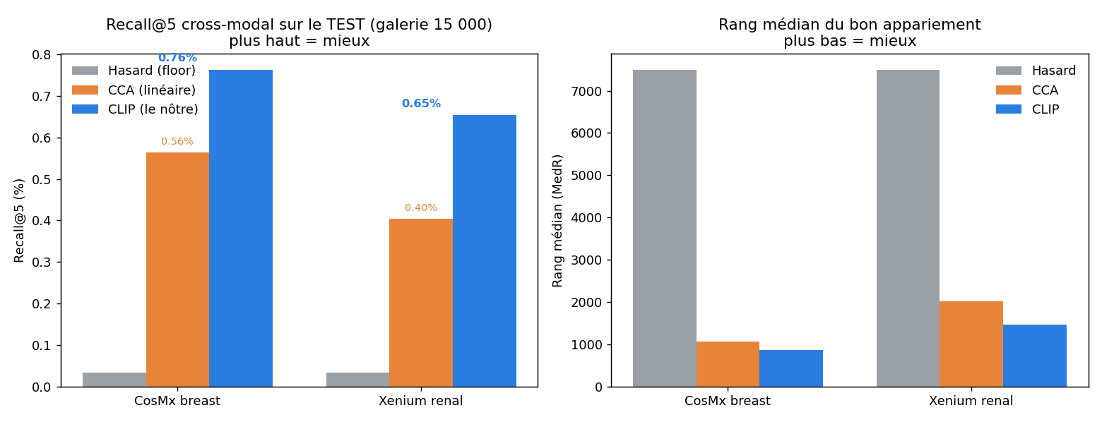
RETRIEVAL CROSS-MODAL
Résultat 1 — le CLIP bat la CCA sur les deux slides
0,76 % vs 0,56 %
CosMx — Recall@5 CLIP vs CCA (test, galerie 15 000)
0,65 % vs 0,40 %
Xenium — Recall@5 CLIP vs CCA (×1,6 sur le linéaire)
Contrôle permuté → niveau du hasard ✓ Le rang médian s'améliore nettement (CosMx 808 vs 992 ; Xenium 1399 vs 2051).
CLIP ARN–protéine · point d'avancement
6 / 12

Slide 7
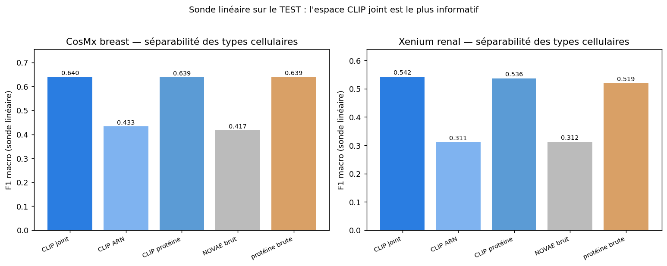
CLUSTERING & SONDE LINÉAIRE
Résultat 2 — l'espace appris est biologiquement structuré
Lecture
CLIP joint = espace le plus séparable (F1 : 0,640 CosMx ; 0,542 Xenium).
Nettement > NOVAE seul (0,417 ; 0,312).
≥ la meilleure modalité seule, mais en plus c'est un espace PARTAGÉ (cross-modal).
Xenium : meilleur ARI (0,195 vs 0,147).
CLIP ARN–protéine · point d'avancement
7 / 12

Slide 8
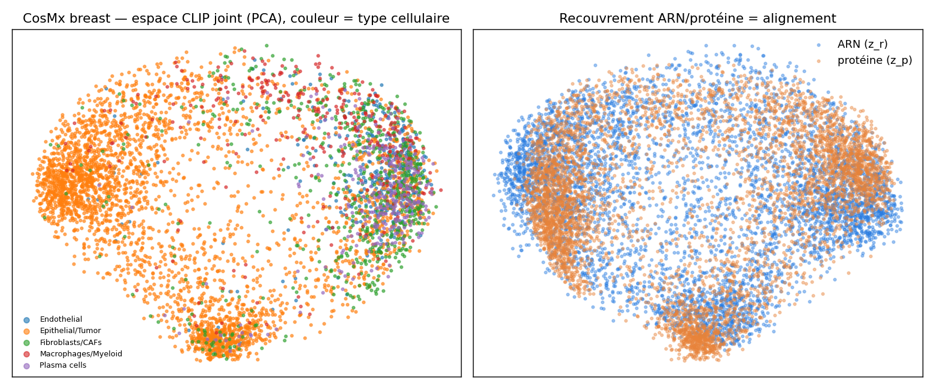
ESPACE APPRIS
Visualiser l'espace : alignement et types cellulaires (CosMx)
À gauche : l'espace joint regroupe partiellement les types (PCA 2-D d'un espace 256-D).
À droite : ARN (z_r) et protéine (z_p) se recouvrent → les deux vues sont bien alignées.
posCos paires + = 0,53 ; aucun collapse.
CLIP ARN–protéine · point d'avancement
8 / 12

Slide 9
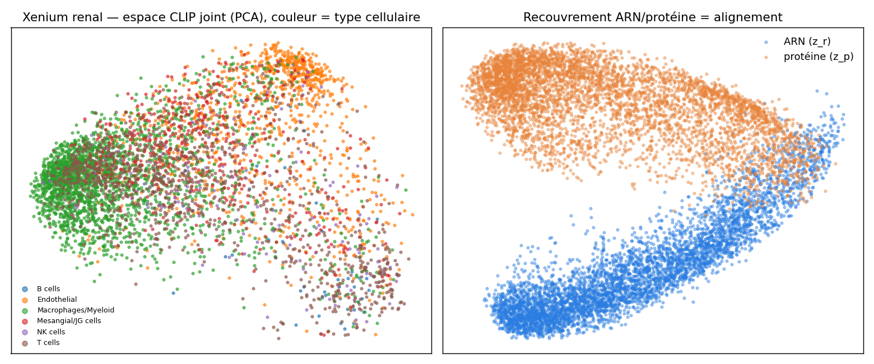
GÉNÉRALISATION
L'ajout du jour : Xenium, même recette, autre monde
Même architecture, mêmes hyperparamètres (batch 512, lr 1e-4, τ 0,07) — seule la slide change. Tissu rénal, autre plateforme, panel protéique distinct (P = 27).
×1,6
0,807
0,195
7 types
Recall@5 CLIP / CCA (vs ×1,36 sur CosMx)
Sonde linéaire (acc) — espace joint
ARI joint (vs 0,147 NOVAE)
Types Leiden nommés (rénal)
Ce qui change
posCos plus bas (0,37 vs 0,53) : couplage ARN↔protéine plus ténu en rénal / 27 marqueurs.
Mais le CLIP bat quand même la CCA, dans les deux sens.
→ l'approche n'est pas spécifique à CosMx.
CLIP ARN–protéine · point d'avancement
9 / 12

Slide 10
MISE EN GARDE
Lecture honnête et limites
Le Recall@1 absolu est faible (~0,1 %) — attendu : à l'échelle de la cellule, deux cellules d'un même type sont quasi interchangeables, donc le retrieval EXACT sur 15 000 cellules est intrinsèquement très dur.
Ce qui compte n'est donc pas le R@1 absolu, mais : (1) battre la CCA, (2) le contrôle négatif qui retombe au hasard, (3) la structure biologique de l'espace.
Les scores biologiques (ARI/NMI/sonde) sont relatifs à des labels Leiden (pas une vérité terrain, vraisemblablement dérivés de l'ARN) → à lire comme une comparaison entre espaces. Les preuves SANS label (CLIP>CCA, contrôle négatif) sont les plus solides.
La protéine seule est déjà très informative pour le type cellulaire → le gain de l'espace joint sur la protéine brute est modeste ; sa vraie valeur est d'être un espace PARTAGÉ et d'améliorer le côté ARN.
Xenium : signal plus faible (posCos 0,37) — à confirmer avec un réglage dédié.
Baseline volontairement simple (têtes linéaires + petit MLP) : elle plafonne vite. C'est le point de départ, pas la fin.
CLIP ARN–protéine · point d'avancement
10 / 12

Slide 11
PROCHAIN VERROU
Entraînement conjoint des deux slides : pas encore, et pourquoi
Les panels protéiques diffèrent : CosMx 69 canaux → P = 64 ; Xenium 28 → P = 27 ; seulement 17 marqueurs strictement communs.
→ on ne peut pas empiler naïvement les deux côtés protéine (les colonnes ne désignent pas les mêmes marqueurs).
Tissus différents (breast vs renal) : un entraînement conjoint mélangerait aussi deux biologies.
Trois options pour un vrai modèle conjoint
1. Marqueurs communs
2. Deux tours protéine
3. Tête ARN partagée
Restreindre aux ~17 marqueurs partagés : simple, comparable, mais perd de l'info.
Un encodeur par panel, partageant la tête ARN + l'espace commun : garde tout le panel.
Mutualiser le signal ARN (NOVAE comparable entre slides) et tester le transfert cross-tissu.
CLIP ARN–protéine · point d'avancement
11 / 12

Slide 12
CE QU'ON A MONTRÉ
La prémisse contrastive tient — sur deux slides.
Le CLIP bat la CCA (retrieval) et produit l'espace le plus séparable biologiquement, sur CosMx-breast ET Xenium-renal, contrôle négatif validé, sans collapse.
PROCHAINES ÉTAPES
Sweep léger τ / learning-rate / batch, puis fixer la baseline de référence.
Modèle conjoint multi-panel (2 tours protéine) pour mutualiser CosMx + Xenium.
Pousser l'encodeur protéine (capacité), et tester un réglage dédié à Xenium.
Comparer à des baselines mono-modalité supplémentaires ; ajouter le transfert cross-tissu.
Tout est reproductible : sorties dans runs/clip_cosmx_seed42 et runs/clip_xenium_seed42 (best.pt, metrics.csv, courbes, eval_report.json).

